Slide 1

Dashboard Interactivo con Google Sheets y React
Descubre cómo construir un dashboard dinámico conectado a Google Sheets usando React, Vite y Tailwind CSS. Gestiona inventarios, registra ventas y compras, y obtén una visión clara de tus finanzas en tiempo real.

Slide 2

Configuración del Entorno y Conexión
Descarga del Proyecto
Configuración de AppScript
Obtén los recursos desde GitHub y ábrelos en Visual Studio Code.
Copia el código del archivo SG en el editor de AppScript de Google Sheets.
Creación de Google Sheet
Crea una nueva hoja de cálculo en Google Sheets, por ejemplo, "Inventarios".

Slide 3
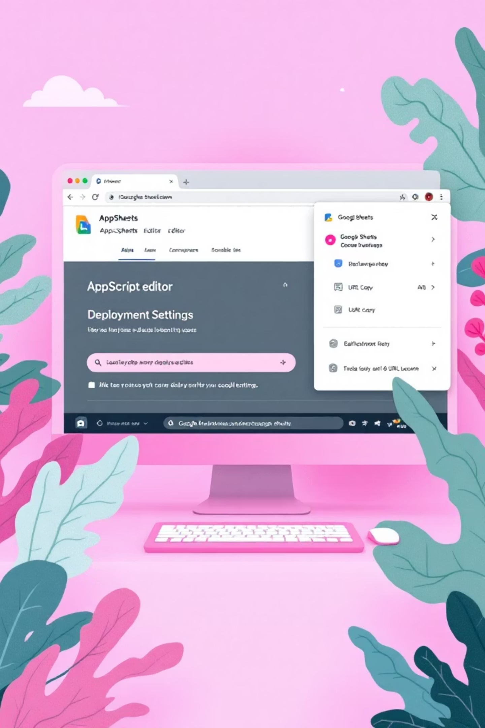



Implementación y Autorización de la Aplicación Web
Vincula el ID del Documento
Copia el ID de tu hoja de cálculo y pégalo en la constante de AppScript.
Nueva Implementación
Implementa como "Aplicación web", configura la ejecución y el acceso.
Autoriza y Copia URL
Autoriza los accesos y copia la URL de la aplicación web generada.

Slide 4

Ajuste Final y Primer Inicio
Ajuste en Visual Studio Code
En el archivo script.js, pega la URL de la aplicación web copiada. Guarda todos los cambios.
Inicialización de la Base de Datos
Abre el proyecto en el navegador. Ve a Configuración y haz clic en Iniciar base de datos. Tu hoja de cálculo generará automáticamente las pestañas necesarias.

Slide 5




Gestión de Inventario Simplificada
Crea Categorías
Registra Productos
Añade nuevas categorías, como "Trajes deportivos".
Ingresa código, nombre, categoría, precios y stock inicial.
Inventario Actual
Visualiza tus productos registrados en tiempo real.

Slide 6


Registro Eficiente de Transacciones
Registrar Ventas
Registrar Compras
Filtra por código de producto, selecciona cantidad, ingresa cliente y haz clic en "Registrar venta".
Filtra por ID de producto, ingresa cantidad, especifica proveedor y "Registra la compra".

Slide 7

Dashboard Principal: Visión General
El corazón del sistema te ofrece una visión clara y concisa de la salud financiera de tu negocio.

Slide 8




Métricas Clave al Instante
Total de Ventas
Total de Compras
Consulta tus ingresos brutos por ventas.
Sigue de cerca tus gastos en adquisiciones.
Ganancias
Gastos
Calcula rápidamente tu margen de beneficio.
Visualiza el total de tus desembolsos.

Slide 9

Análisis Visual Interactivo
El dashboard incluye una gráfica interactiva que presenta toda la información de manera visual, facilitando el análisis y la toma de decisiones estratégicas.

Slide 10


Construye Tu Propio Dashboard
Este sistema te permite crear una base de datos automática, registrar ventas y compras, y controlar todo desde un dashboard moderno y conectado.
Hecho con GANNA

